Slide 1
Сокращение проектных издержек. HDL-симулятор — цифровое моделирование
Сергей Рыбкин ЭРЕМЕКС

Slide 2
Возможности HDL симулятора
Поддержка спецификации VHDL-2008
Удобная организация работы с проектами
Быстрый старт
Непрерывное отображение результатов моделирования
Многооконный виртуальный осциллограф
Отладка с точками остановки
Совместное моделирование работы аппаратной части и ПО
Notes:
Скорость и точность моделирования – отдельный вопрос…

Slide 3
Быстрый старт
Простой и удобный интерфейс пользователя
Не нужно создавать скрипты для запуска модели
Запуск моделирования одной кнопкой
Импорт VHDL проекта с сохранением папок
Автоматическое определение порядка компиляции файлов

Slide 4
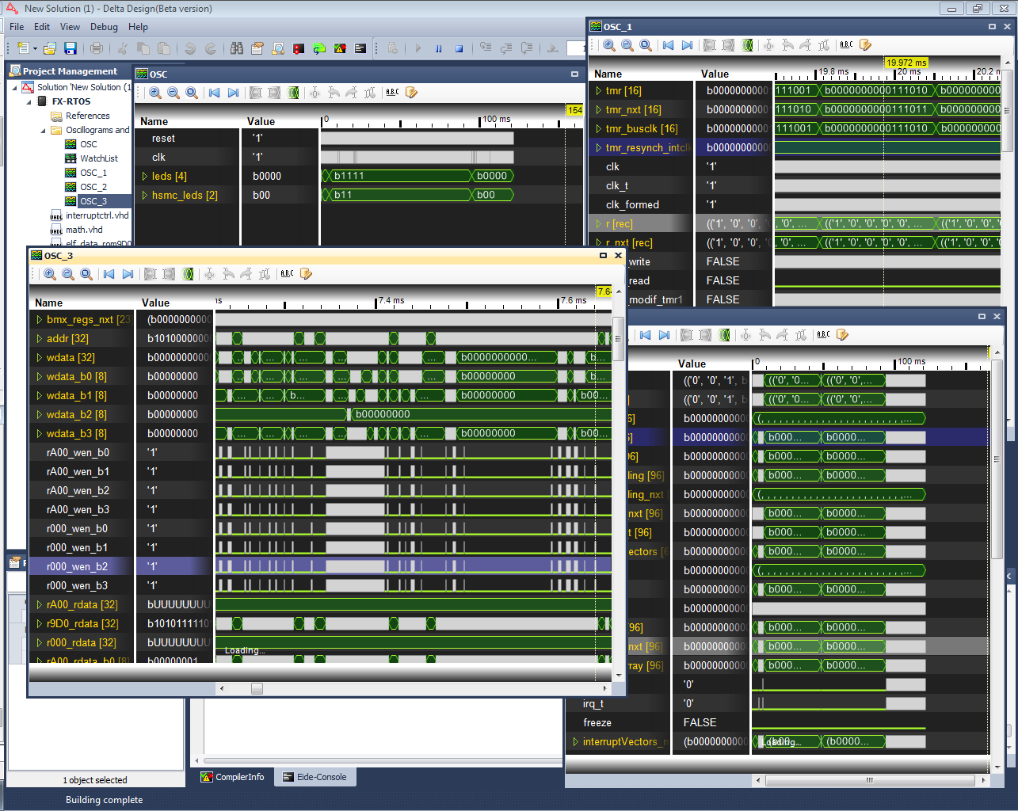
Многооконный осциллограф
Отображение сигналов во время моделирования
В разных осциллографах разные сигналы
Отображение данных в аналоговом виде
В каждом осциллографе свой масштаб времени
Работа с курсорами
Добавление
Удаление
Перемещение к фронту сигнала
Notes:
В каждом окне свои сигналы (могут повторятся в разных окнах), свой масштаб и время.
Все осциллографы обновляются во время моделирования.

Slide 5
Пошаговая отладка
Включение/выключение точек остановки во время моделирования
Изменения сигналов отображаются в осциллографе
Просмотр стека вызовов и локальных переменных
Продолжение моделирования без точек остановки

Slide 6
Моделирование прошивки
Скомпилированная прошивка подключается в формате ELF-файла
Набор встроенных типов и функций для работы с прошивками

Slide 7
Работа с проектами
В одном решении несколько проектов
Проекты ссылаются на другие проекты
Файлы группируются в папки
В каждом проекте свои осциллографы
Выбор проекта для запуска моделирования
Параметризация обобщённых моделей

Slide 8
Спасибо за внимание!
Будем рады ответить на Ваши вопросы на нашем стенде

